Slide 1

E J E R CI CI O S
VOLUMEN LLENO
Y VOLUMEN VACíO
Presentado por Camila Esparza

Slide 2
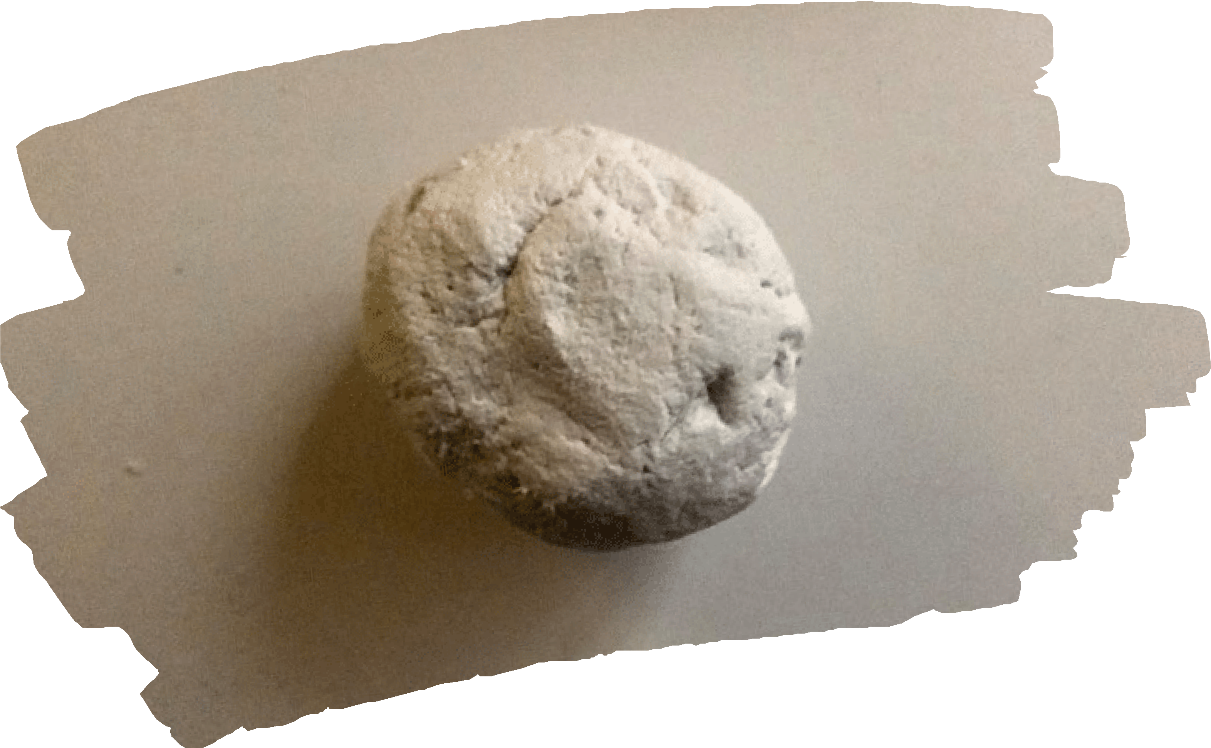

Luego de haber aprendido...
¿En qué consiste el volumen lleno y volumen vacío?, ¿cómo realizar una escultura en torno a ambos conceptos con papel maché?
Ahora pondrás en práctica tus conocimientos.
Para esto utilizaremos la masa de papel maché que realizaste anteriormente...

Slide 3
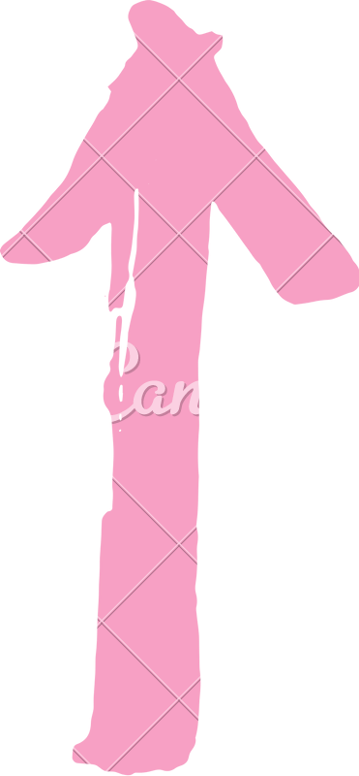
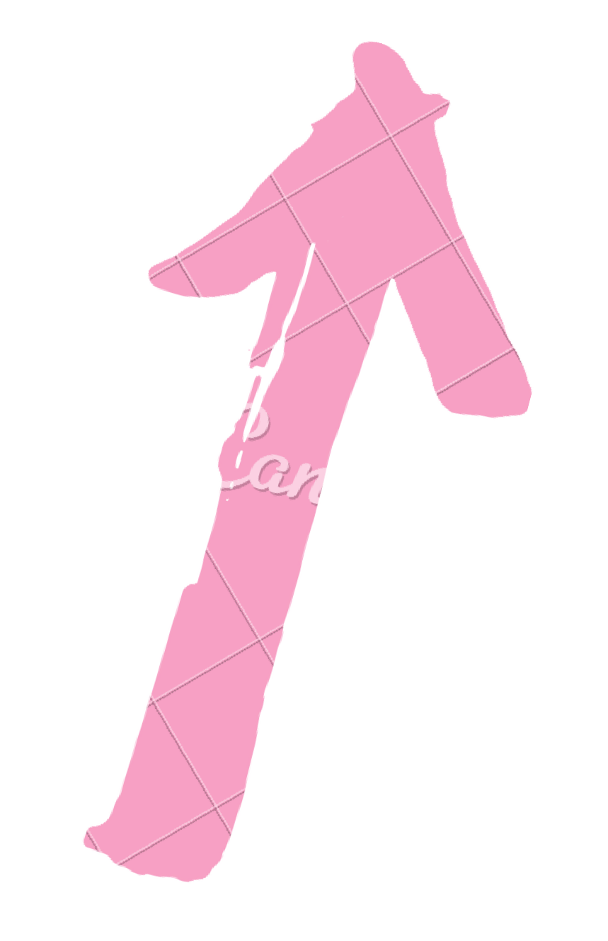
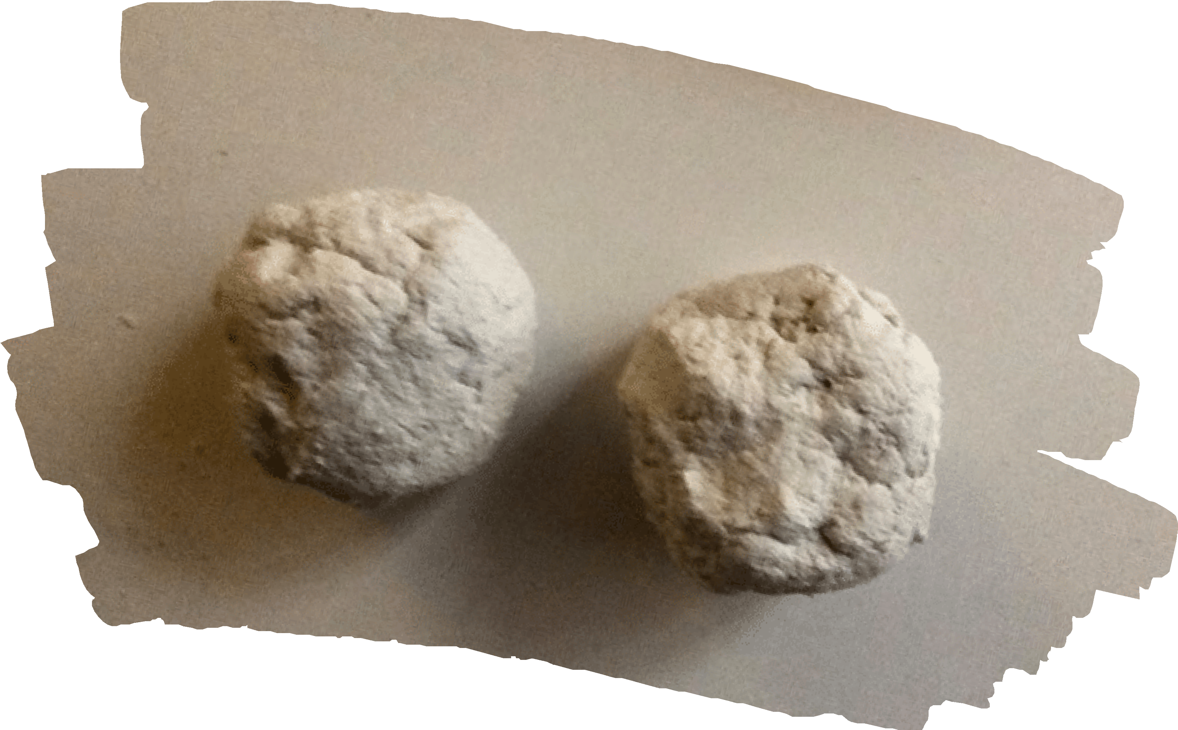
Debes separar la masa en dos partes. Una mitad será para modelar el volumen lleno y la otra mitad para modelar el volumen vacío.
Volumen Lleno
Volumen Vacío
Recuerda que deben ser VOLÚMENES ABSTRACTOS

Slide 4

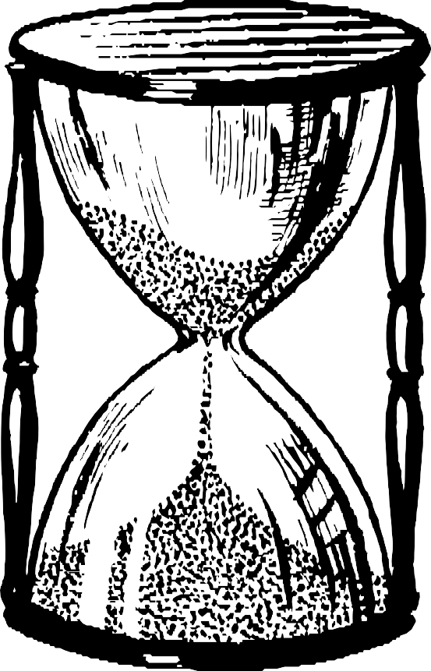
¡Desafío!
Debes demorarte un máximo de 10 minutos en modelar cada volumen

Slide 5
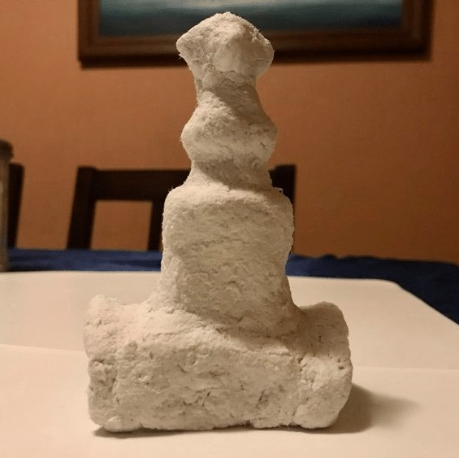
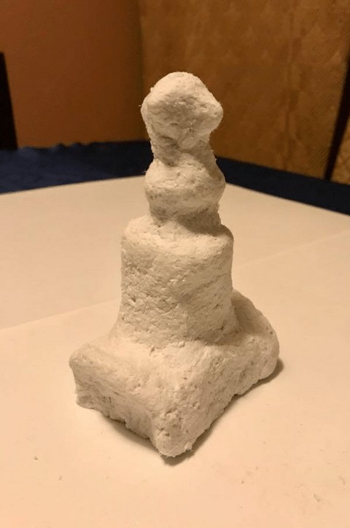
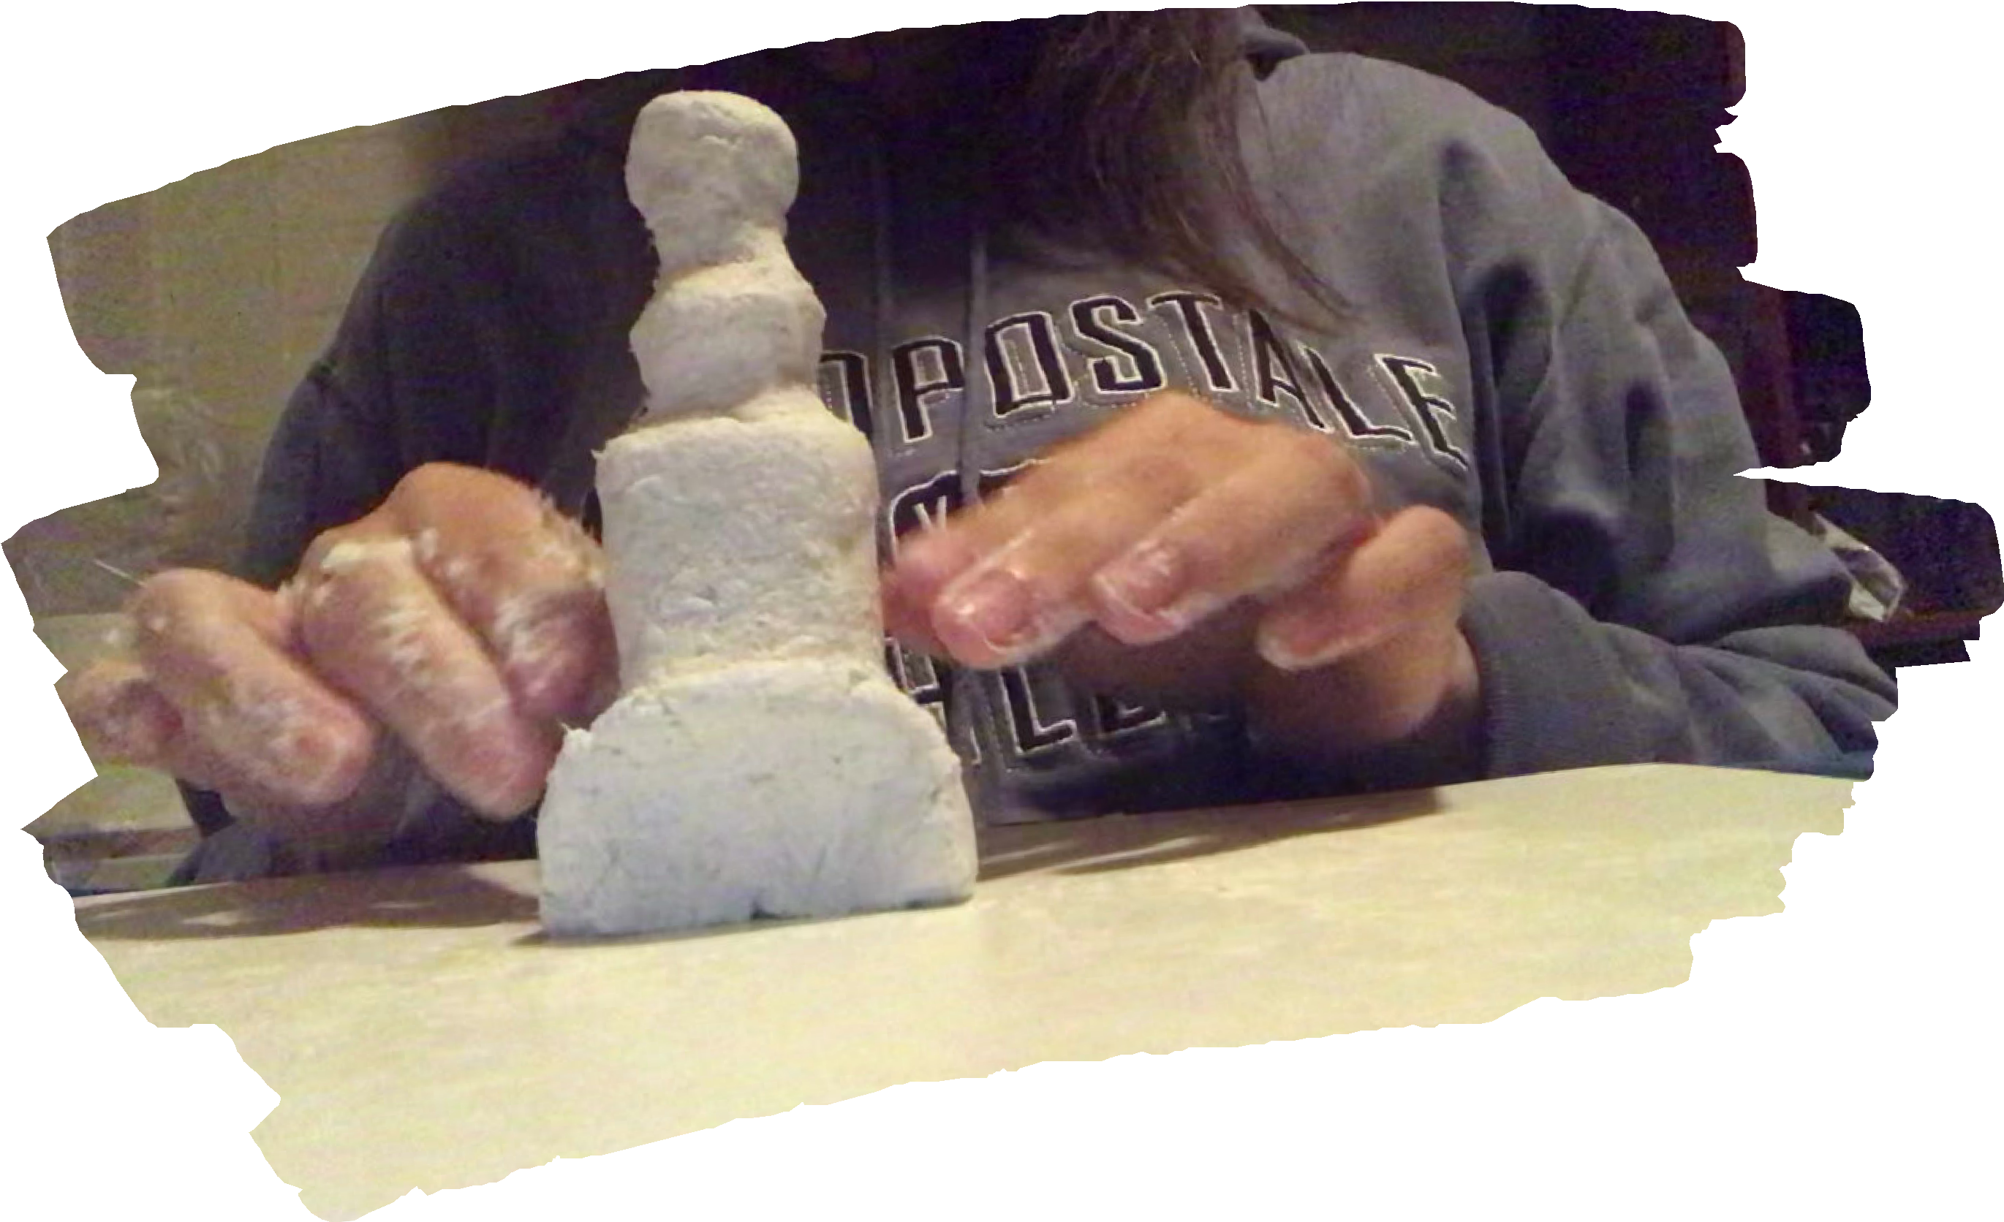
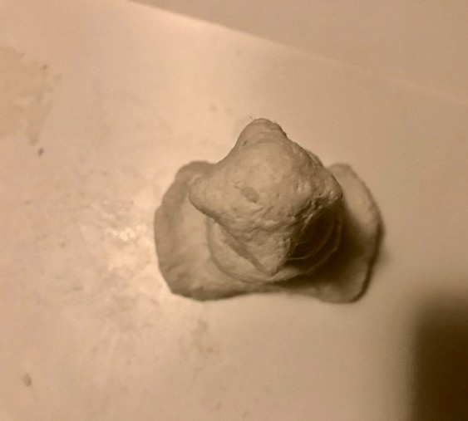
Volumen Lleno
FIGURA COMPACTA QUE NO
PRESENTA ESPACIOS VACÍOS

Slide 6
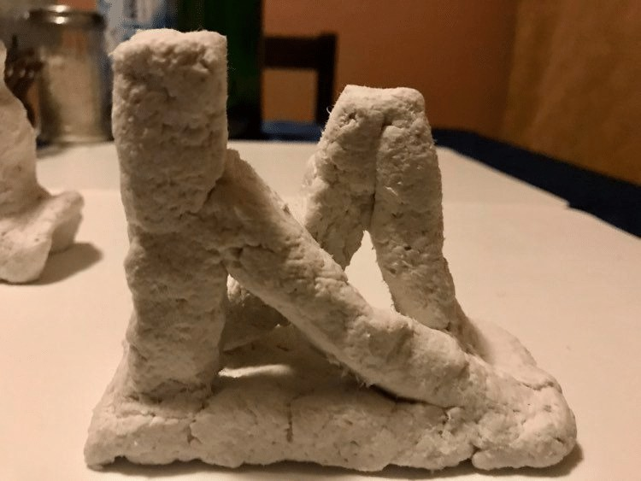
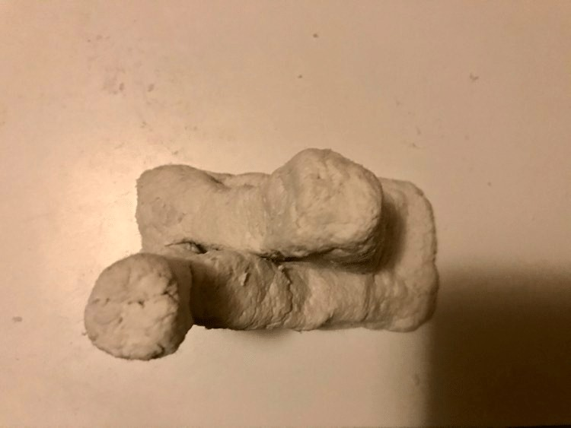
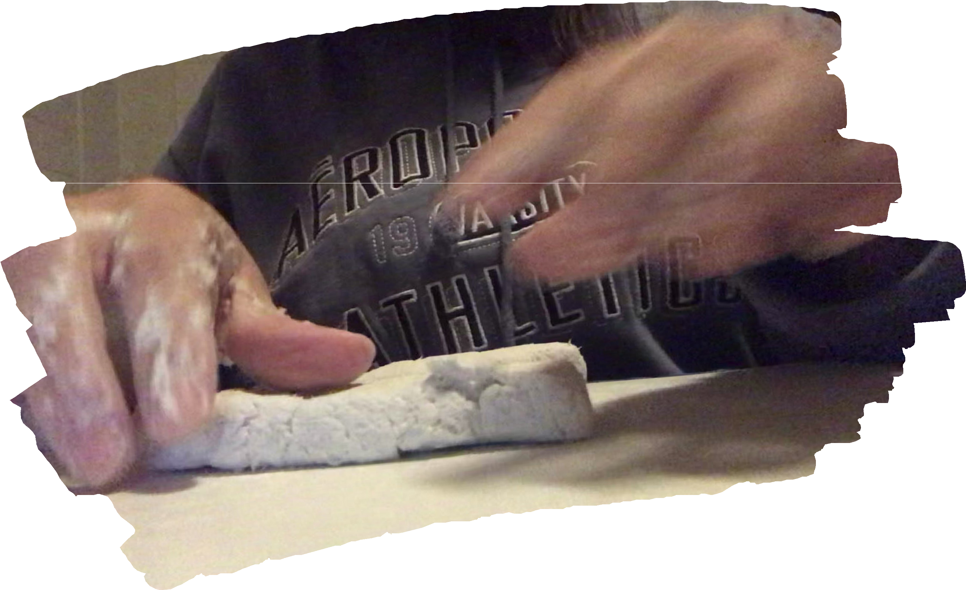
Volumen Vacío
PRESENTA ESPACIOS INTERMEDIOS

Slide 7
Esta presentación ha sido realizada por Camila Esparza, en el contexto de la Práctica Virtual de la Pedagogía en Artes Visuales de la Universidad Alberto Hurtado.
¡Muchas gracias
POR TU ATENCIÓN!

